Slide 1
反應器的氣體究竟去了哪裡？
壓降歸因與氫氣質量平衡分析｜2026-09-21｜李承育
一句話的結論：
壓力下降的主要成分，既不是二氧化碳溶解，也不是產甲烷。
殘餘氣體的 CO₂:H₂ 持續偏離進料比，但原因尚未定論。
兩個候選解釋目前皆無法排除：
① 氫氣超量流失（洩漏、穿透或其他耗氫反應） ② 碳酸鹽緩衝庫於排氣瞬間脫氣
效果量：進料比的 1.33 – 2.79 倍（下限為將甲烷讀數全當成零的最壞情況）。
前提：進料確認為 CO₂:H₂ = 1:4。★ 2026-09-23 修正：原寫「而是氫氣的超量流失」已改寫——碳酸鹽脫氣在量級上同樣能解釋，且不需要任何洩漏。
2

Slide 2
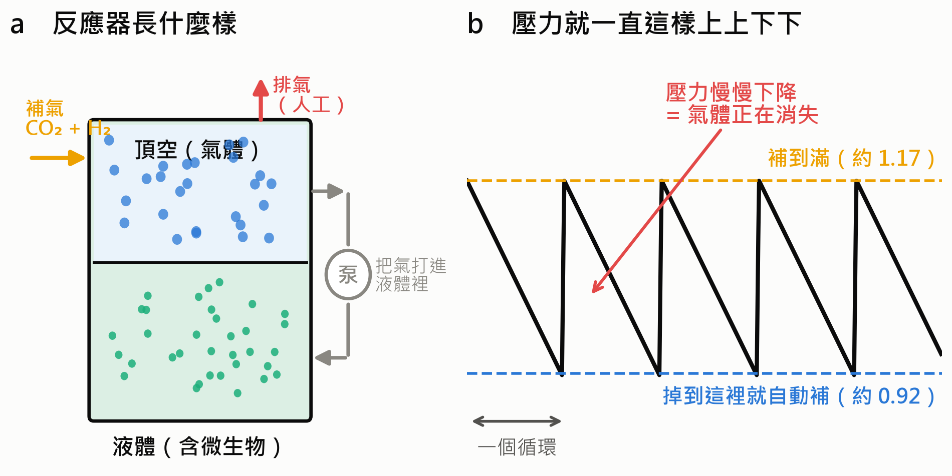
一、先看懂這台機器
補到滿 → 壓力慢慢掉 → 掉到底就自動補，一直重複
壓力會下降，就表示容器裡的氣體正在減少。問題是——它們到底去了哪裡？
3

Slide 3
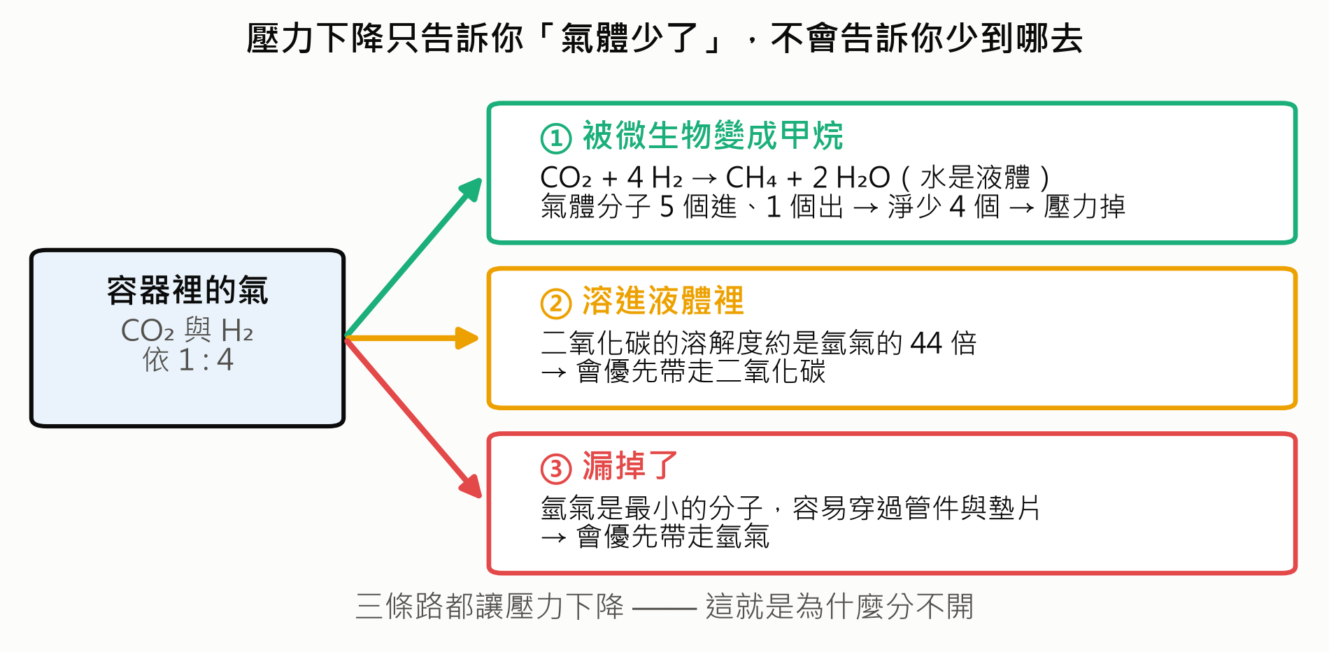
二、氣體有三種可能的去向
三條路都會讓壓力下降，所以光看壓力分不出來
過去只考慮 ① 和 ②。 本次分析發現 ③ 不可排除，但尚未確認。
4

Slide 4
三、先前遺留的三個矛盾
這三件事用「產甲烷主導」解釋不通
觀察 | 若壓降主要來自產甲烷，應該看到 | 實際看到
切斷碳源（二氧化碳）後 | 壓降速率應大幅下降 | 幾乎沒變（0.0347 → 0.0367）
氣體總收支 | 消失的氣體應對應到甲烷產量 | 有一大段對不起來
壓降曲線形狀 | 應呈明顯彎曲（溶解的特徵） | 91% 幾乎是直線
本次分析從解開這三個矛盾出發。結果是：它們有同一個答案。
5

Slide 5
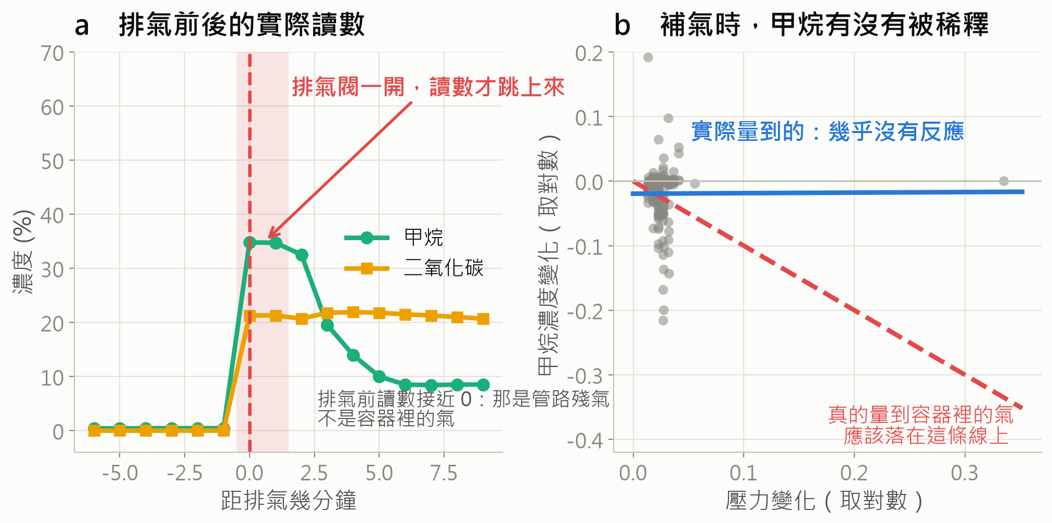
四、先確認：氣體讀數什麼時候可信
補氣加入的是二氧化碳與氫氣、不含甲烷，真頂空必定被稀釋
實測斜率 +0.008 ± 0.225，距「真頂空」應有的 −1 有 4.5 個標準差。分析儀只有在排氣當下的一至二分鐘可信——全資料庫僅 35 筆，後續所有氣體計算只用這 35 筆。
6

Slide 6
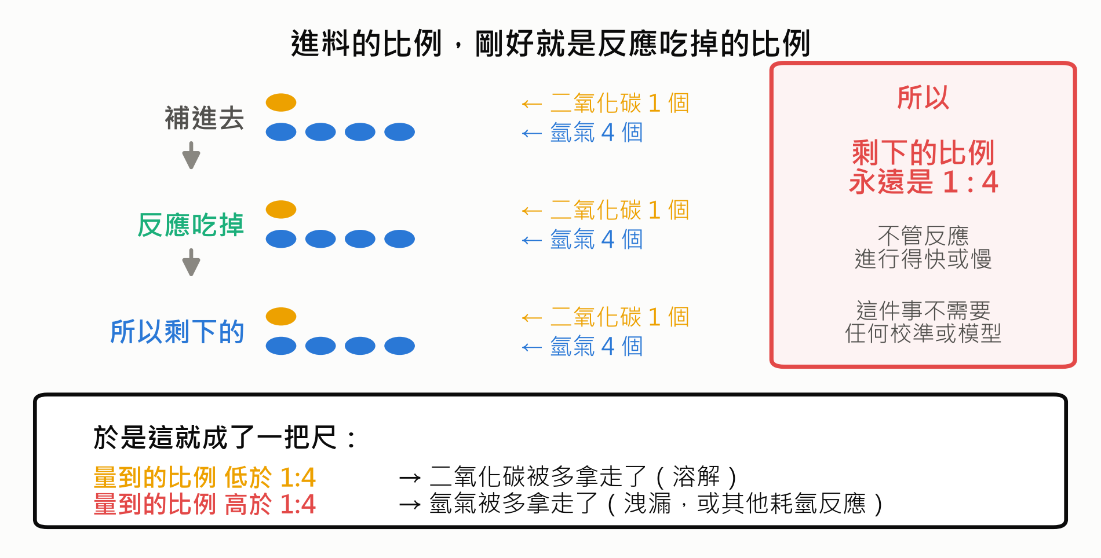
五、關鍵原理：進料比剛好等於反應吃掉的比例
這讓一個不需要任何校準常數的檢定成為可能
7

Slide 7
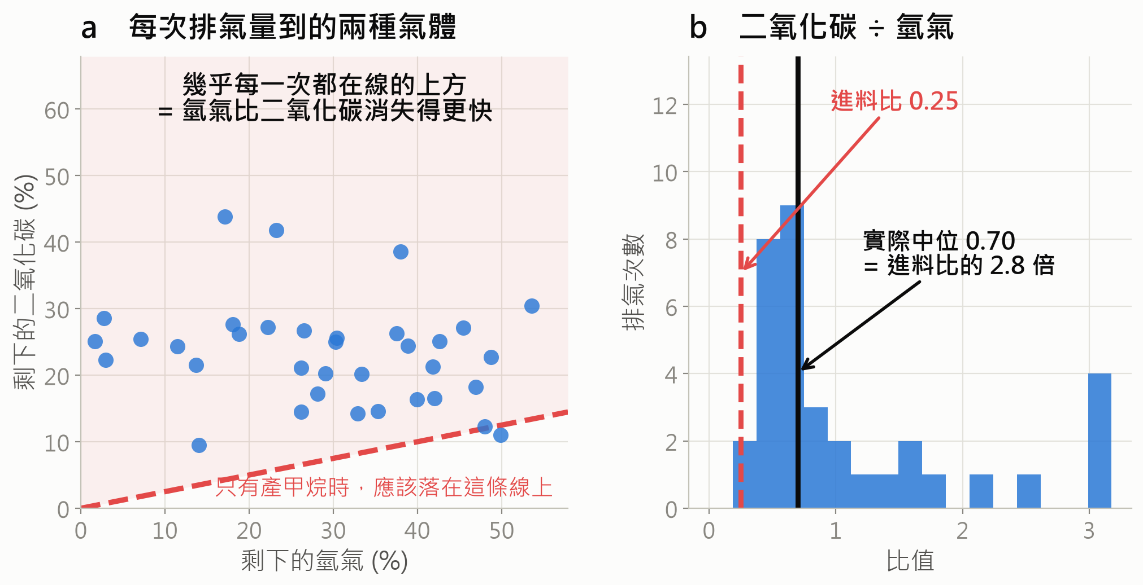
六、結果：34 / 35 次都偏向同一側
紅色虛線 = 只有產甲烷反應時應有的位置
34 / 35 次高於進料比 ｜ 中位 2.79 倍 ｜ p < 0.0001。★把甲烷當零的最壞情況下仍有 1.33 倍（25/35，p=0.031）
8

Slide 8
七、這不是量測誤差造成的
以 2026-07-30 那次排氣為例
量測到：二氧化碳 21.3%、甲烷 34.79%
若殘餘氣體真的維持 1:4，扣除甲烷與水蒸氣後，二氧化碳應該只有 12.6%
即使把甲烷讀數全部當成零（最極端的假設），氫氣上限也只有 78.7%，比值仍為 0.27
也就是說——二氧化碳的實測值本身，就高到與 1:4 不相容。
量級換算（保守估計）：要讓比值漂移到實測中位數，需要額外移除約 2.57 莫耳氫氣，相當於進料氫氣的 64%。
此換算為單次通過的保守估計，實際為連續補氣，數值僅示意量級。
9

Slide 9
八、三個矛盾，同一個答案
先前的矛盾 | 「氫氣流失」如何解釋（★但見第 16 頁的替代解釋）
切斷碳源後壓降速率不變 | 因為消失的主要是氫氣，與碳源有無無關
氣體收支對不起來 | 缺口就是漏掉的氫氣
壓降曲線幾乎是直線 | 定速移除才會是直線——洩漏正是定速
甲烷確實在產生（自動化批次由 9.99% 升至 39.6%），氧化還原電位也落在文獻最適區間。
但——以壓降速率作為產甲烷速率的代理量，會嚴重高估。
★ 2026-09-23：這三項矛盾也能由「碳酸鹽脫氣」解釋，且不需要任何洩漏。兩個候選解釋尚未分辨，見第 16、17 頁。
10

Slide 10
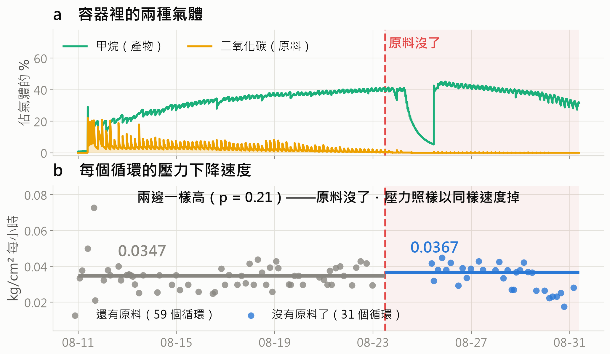
九、佐證一：切斷碳源，壓降照舊
自動化批次 2026-08-11 ~ 08-31
這個「沒有差異」有檢定力：若生物途徑真的佔總壓降三分之一（0.0125），本檢定偵測得到的機率是 100%。結果沒有。
11

Slide 11
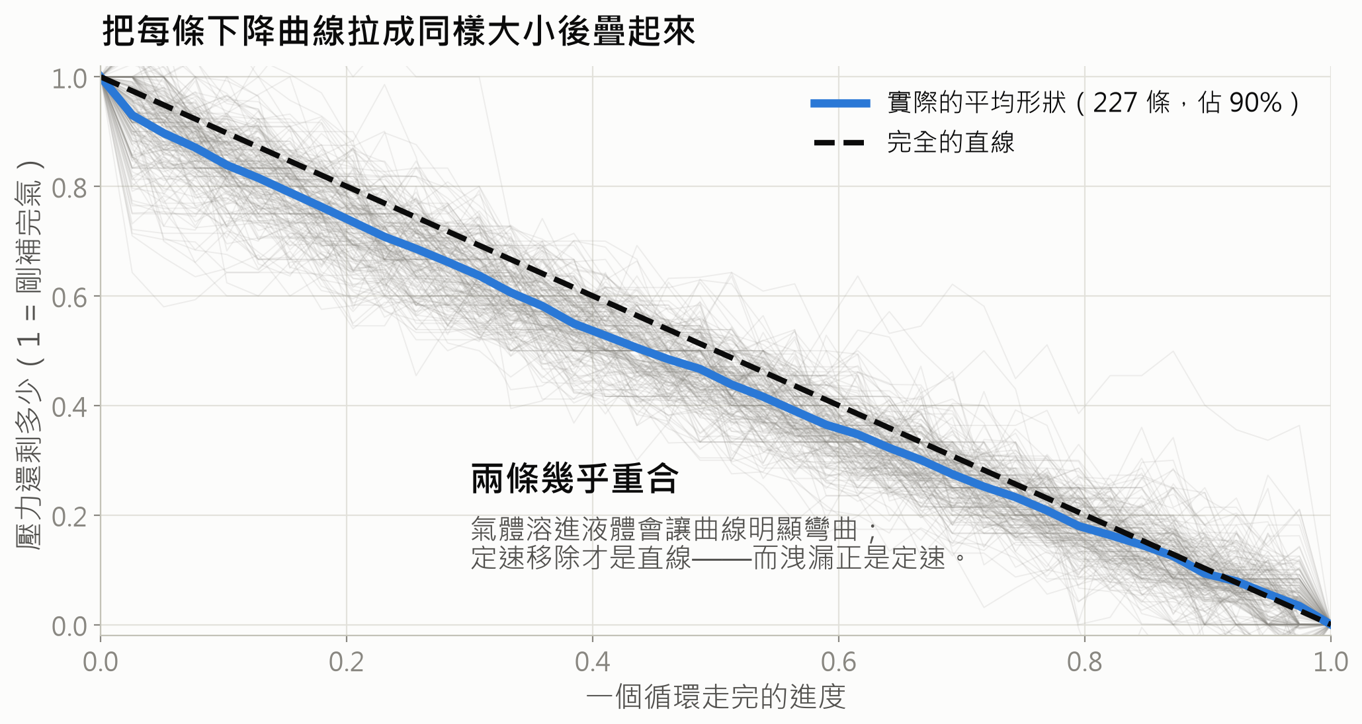
十、佐證二：壓降曲線幾乎是直線
溶解會讓曲線彎，定速移除是直線
全資料庫 252 條下降曲線，九成落在「接近直線」這一群。
12

Slide 12
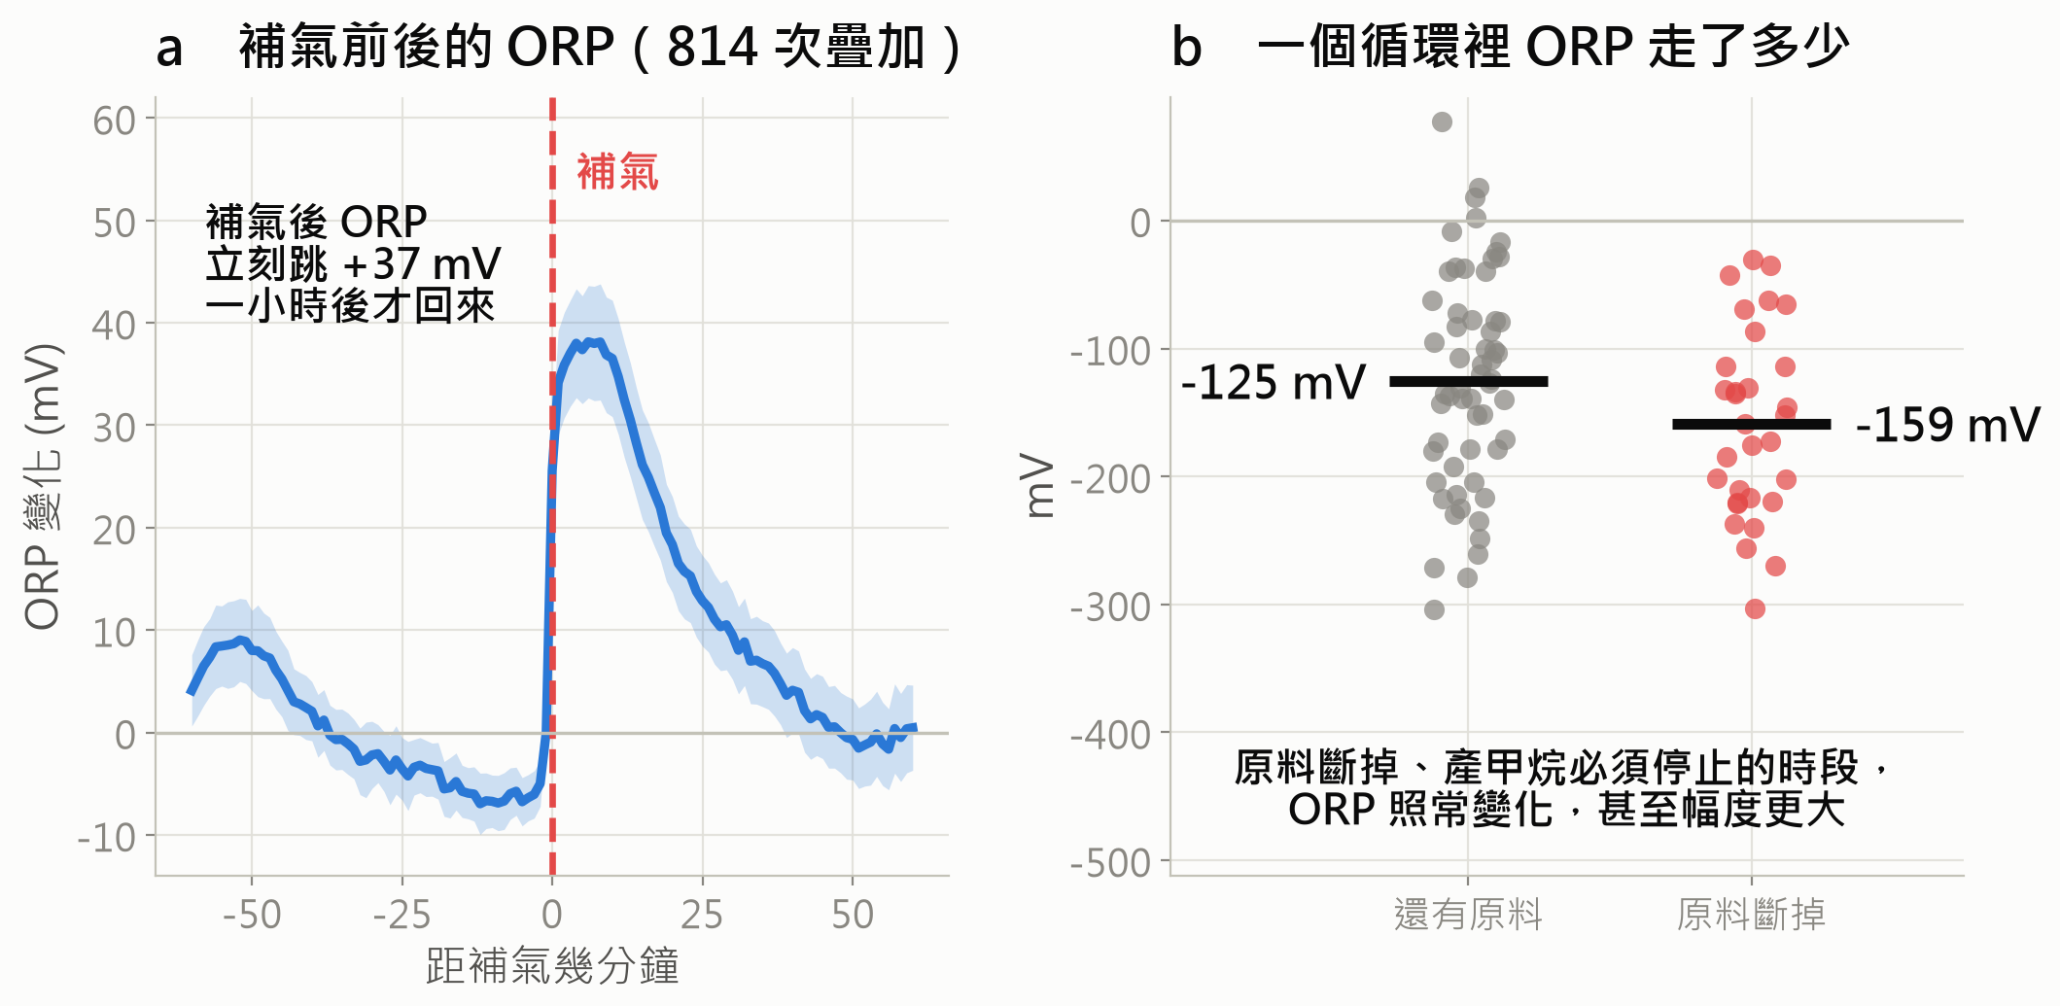
十一、氧化還原電位（ORP）該怎麼讀
水準健康，但循環內的變化不是生物造成的
水準：−357 mV（對 SHE），文獻最適為 −335.6 ± 29.0 mV — 正落在區間內
變化：補氣跳 +37 mV；泵運轉 +3.5 ~ +10.8 mV/分。
產甲烷必須停止的時段，ORP 照常變化。
文獻將 ORP 當微生物活性指標，其對象是未外加氫氣的系統；本反應器的氫氣為外部輸入，會直接鉗制電位，該套解讀不能直接移植。
13

Slide 13
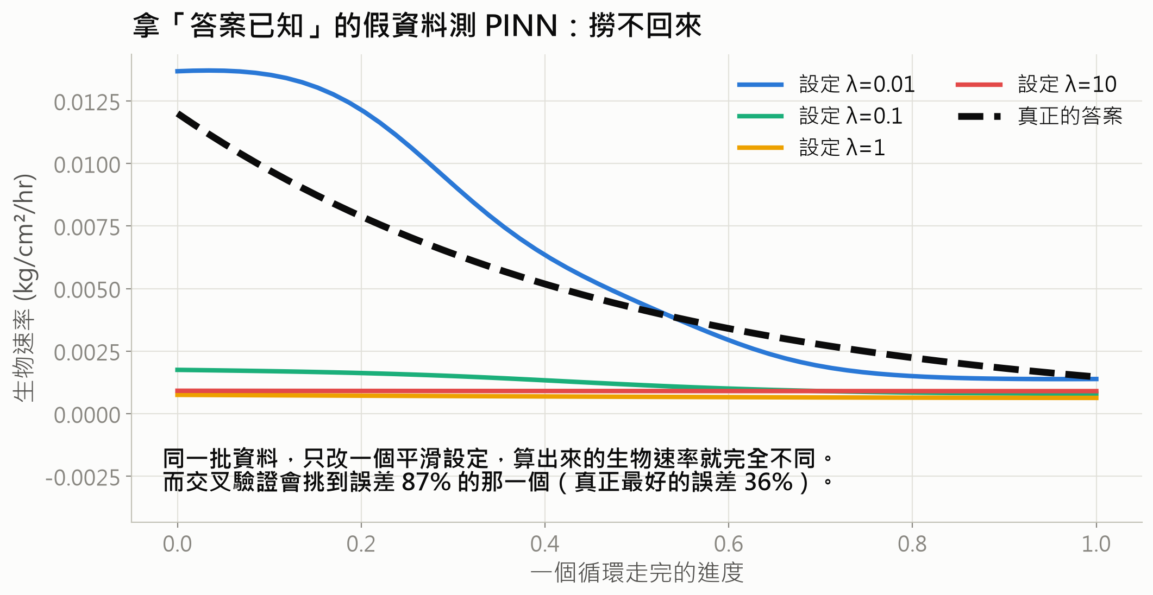
十二、試過但不成立的兩個方法
誠實記錄，避免後續重複投入
① 以「曲率」分離生物與物理
前提是生物速率為定值，但它會隨氫氣耗盡而變動。以已知答案驗證：真實物理份額 0% 時，該方法報出 101%。
② 以物理資訊神經網路（PINN）反推生物速率
方向正確，但方程式本身存在一個恰好抵銷的自由度（見次頁）。
14

Slide 14
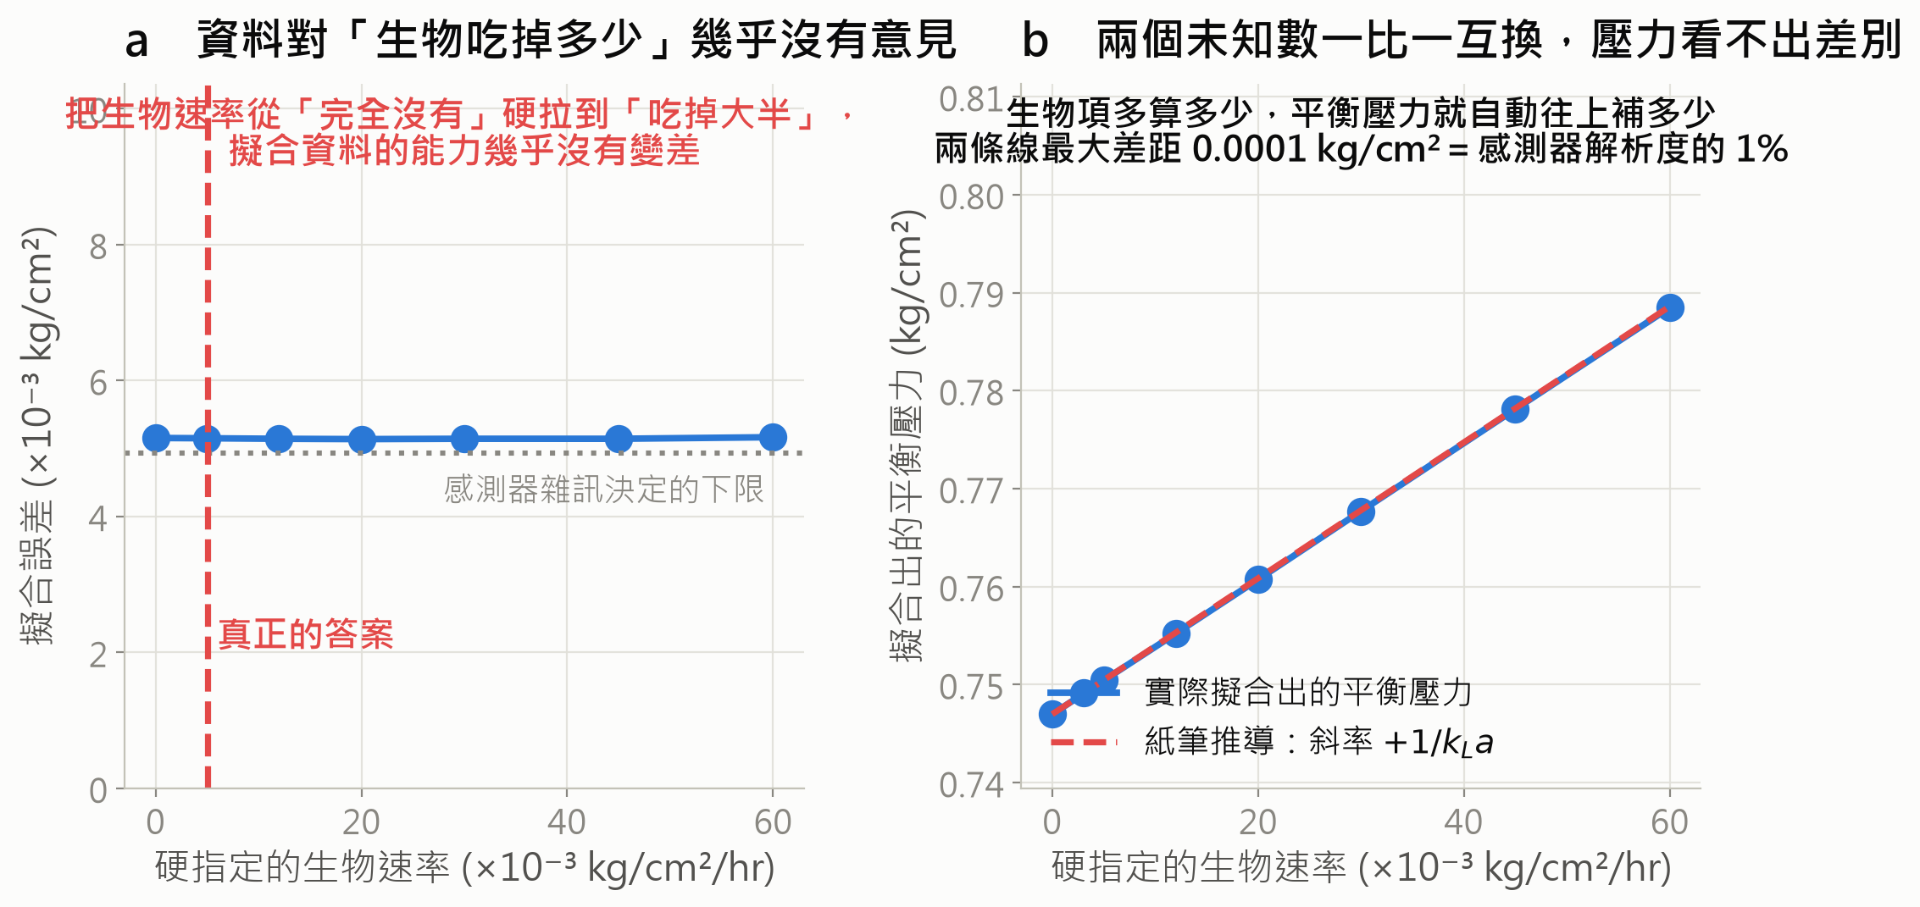
十二之一、PINN 為什麼撈不回來
不是網路不夠大，是壓力這一個通道裡沒有這個資訊
氣體變少只有兩個原因：溶進水裡（物理）、被菌吃掉（生物）。壓力計只看得到兩者的總和。把生物項算多一點、同時把「平衡壓力」調高一點，兩者剛好互相抵銷——壓力曲線一模一樣。
15

Slide 15
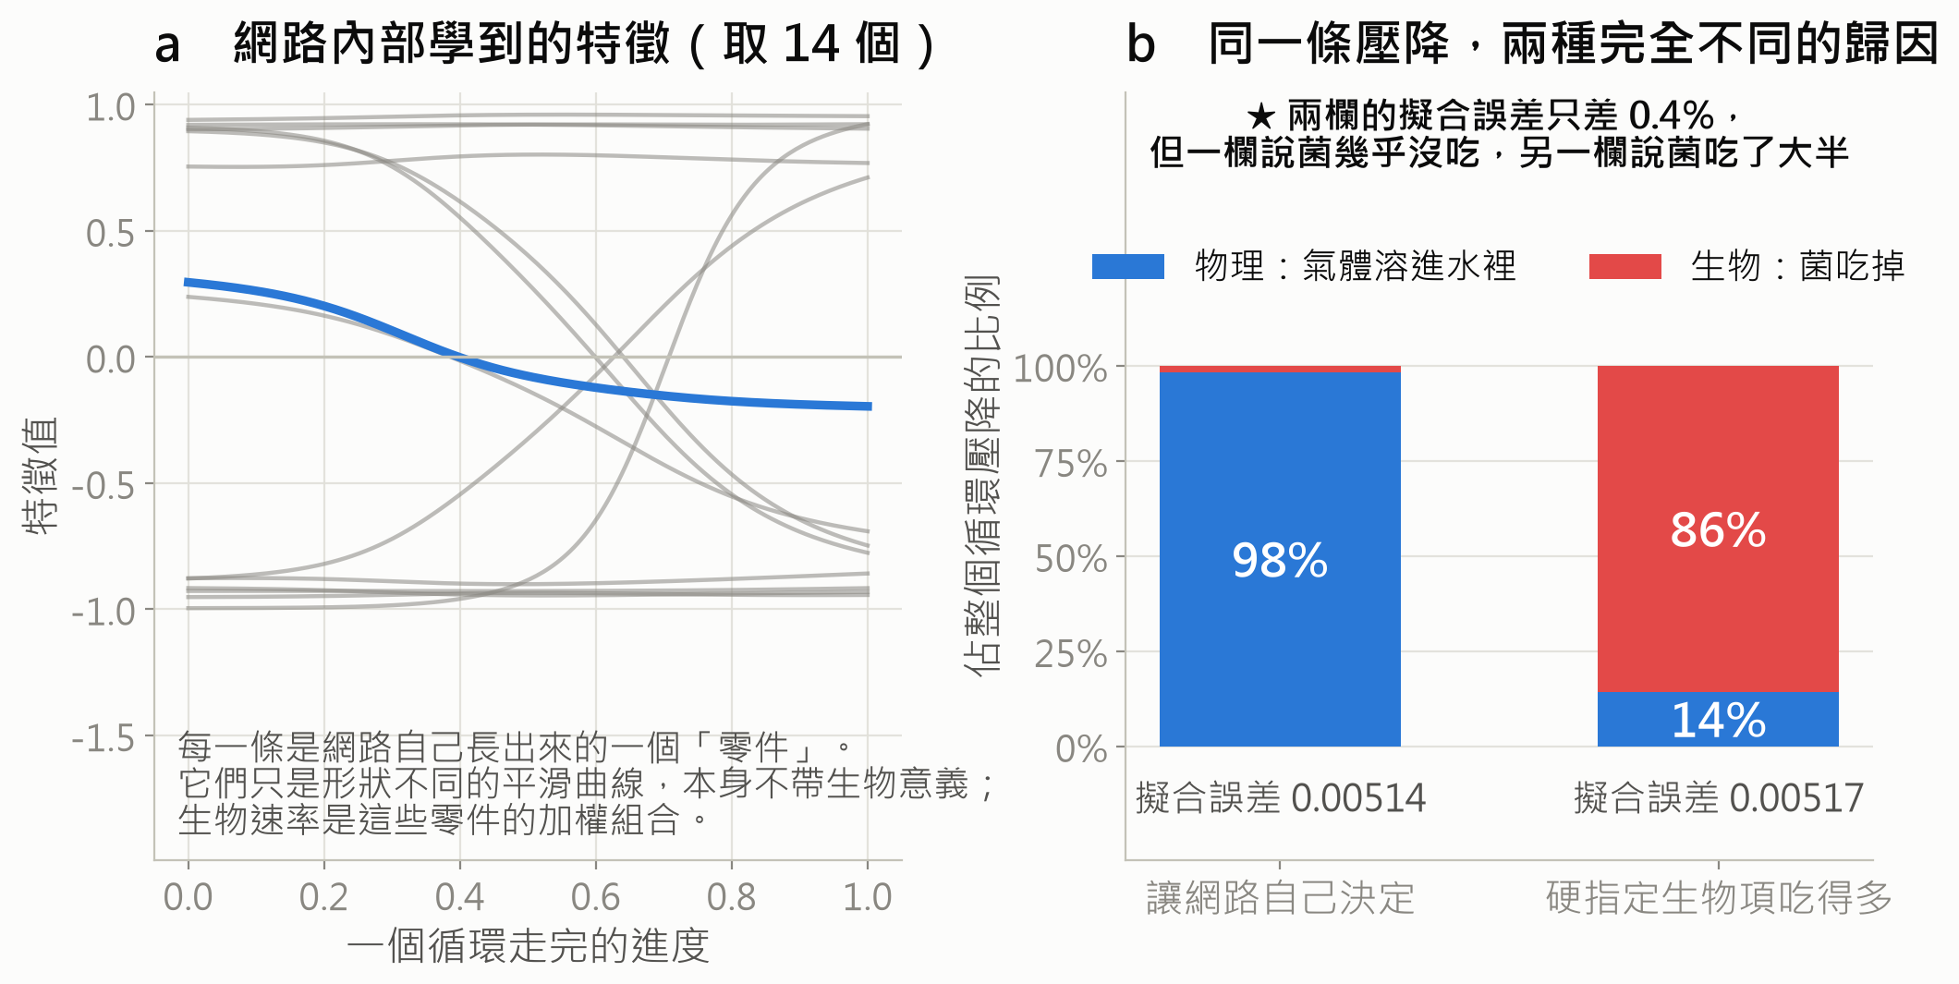
十二之二、同一條壓降，兩種完全不同的答案
兩者的擬合誤差幾乎相同，資料無從選擇
但要講清楚：分不開的是生物速率的平均值。它的時間變化其實還留在資料裡（訊噪比 6.0），只是被「速率不可為負」這個設定連帶壓死了——把平均值另外定住，變化的形狀就回來了（相關 0.97）。
16

Slide 16
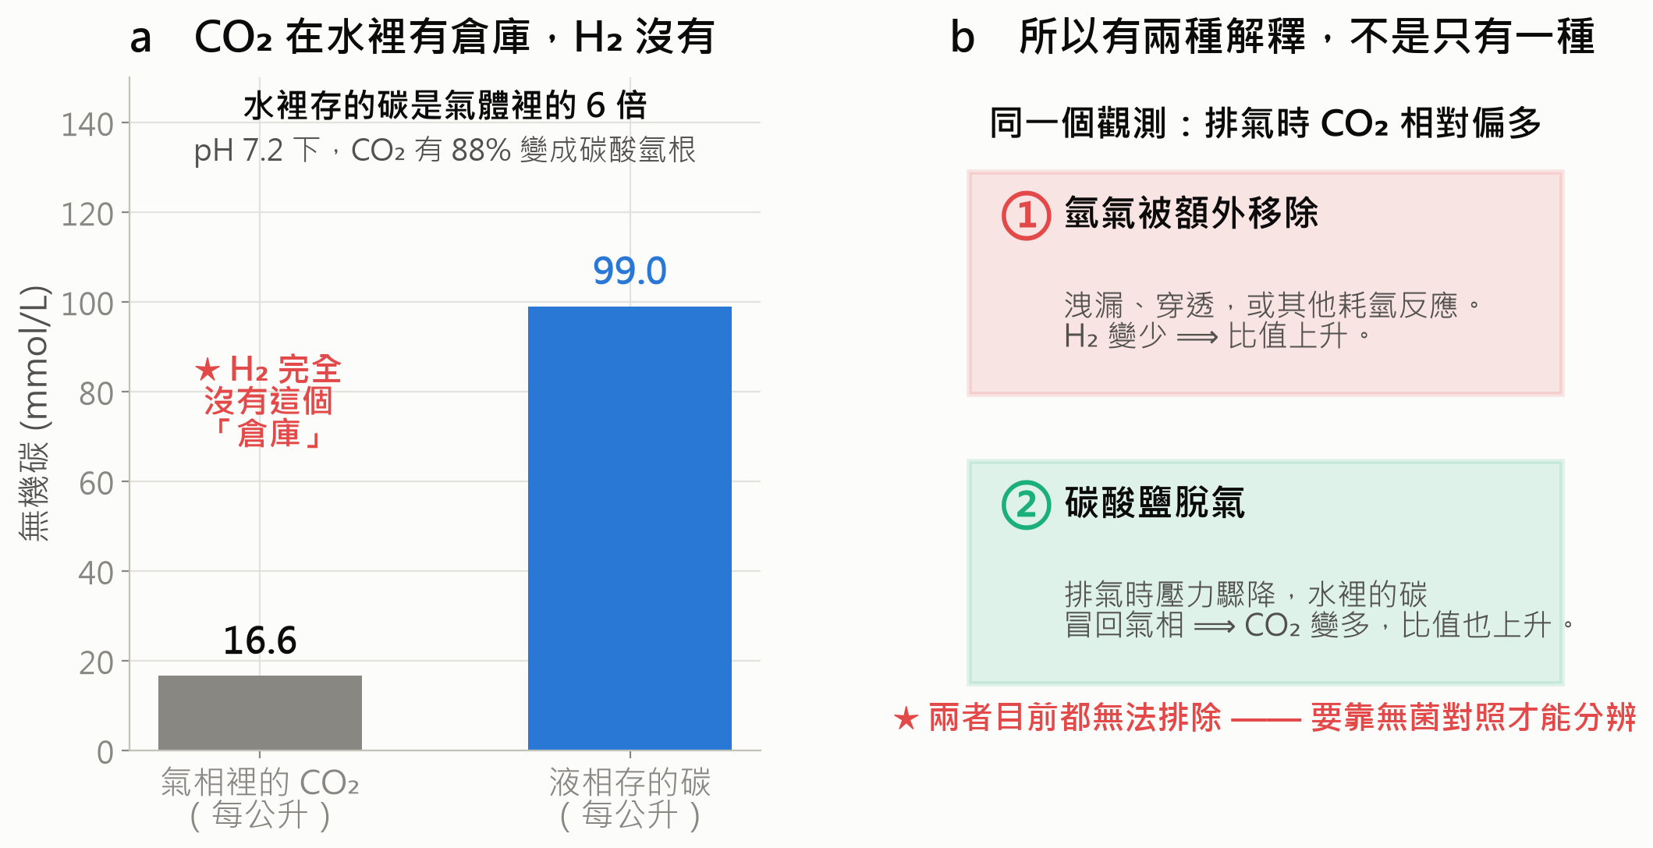
十二之三、還有另一個解釋：碳酸鹽脫氣
2026-09-23 補充——這個解釋不需要任何洩漏
量級檢查：只需 2.6% 的液相碳庫在排氣瞬間冒出來，就足以解釋觀測到的全部偏離。
方向性檢驗（壓降越大應脫越多）實測 ρ=+0.21，方向符合，但 35 筆的可偵測門檻是 0.46，樣本不足以分辨；排氣後立刻補氣會降 pH，故 pH 檢驗遭混淆、不可單獨解讀。
17

Slide 17
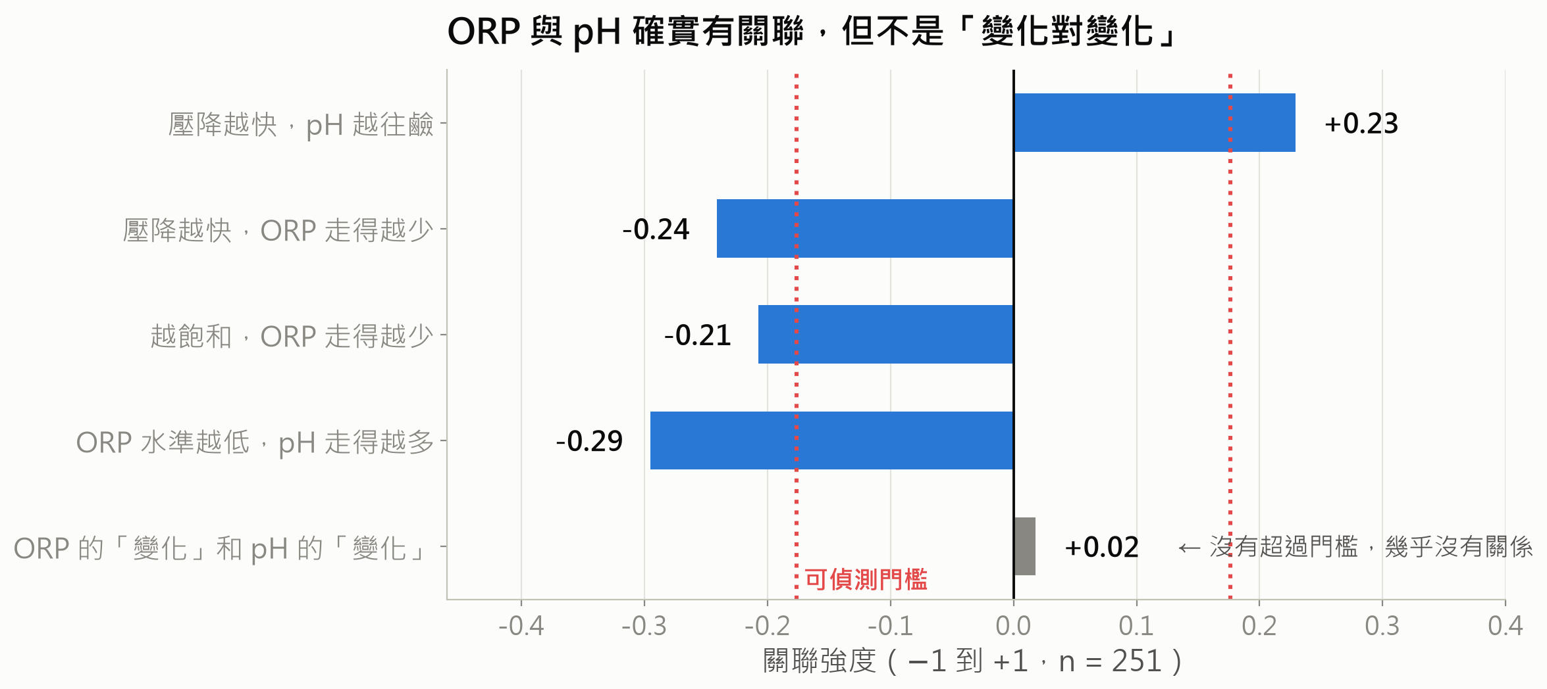
十二之四、ORP 與 pH 的關聯到底長什麼樣
現場觀察到兩者有關聯——資料顯示有，但不是想像的那種
關聯確實存在，但是「ORP 的水準」對「pH 的變化」；ORP 與 pH 的變化量之間幾乎無關（+0.02）。扣掉時間漂移後這些關聯幾乎不變，故不是時間造成的。
18

Slide 18
十三、本分析的限制
引用時應一併說明
• 氫氣濃度為差額推算，非直接量測（分析儀僅量二氧化碳與甲烷）
• 無法區分氫氣流失的機制：洩漏、穿透、或其他耗氫生化反應
• 僅 35 筆可用的氣體組成資料，平均每 11 天一筆
• 碳源中斷時進料組成同時改變，兩時段的差異不僅限於碳源有無
• 酸鹼值的結果效應量極小（約為儀器刻度的七分之一），屬方向性證據
19

Slide 19
十四、建議
第一項完成前，其餘方向都無法定案
最優先：氫氣氣密性檢查
於無菌或不含微生物的條件下，以氮氣與氫氣分別充壓至相同絕對壓力，記錄 24 小時的壓力變化。氫氣若衰減顯著較快，即為直接證據。同時建議檢查彈性體墊片材質是否為氫氣適用。
項目 | 現況 | 建議 | 可解鎖什麼
排氣頻率 | 平均每 11 天一次 | 每 3.5 小時一次 | 一週的資料量超過過去一整年
排氣期取樣 | 每分鐘一筆 | 每 10 秒一筆 | 排氣僅橫跨 3~4 筆，容易錯過峰值
酸鹼值解析度 | 0.01 | 0.001 | pH 是唯一符號相反的判別通道
氣體分析 | CO₂、CH₄ | 加測 H₂ | 核心結論可由推算改為直接量測
排氣氣體量 | 未量測 | 加裝氣量計 | 直接關閉氣體收支的缺口
20

Slide 20
十五、需要協助與確認的事項
2026-09-23
最優先：無菌（或不含活性菌）靜態保壓
以 N₂ 與 H₂ 分別充壓至相同絕對壓力，各記錄約 3.5 天。這是目前唯一能分辨「氫氣流失」與「碳酸鹽脫氣」的方法。
⚠ 關鍵細節：前 33 小時的資料不可採計——剛充壓時氣體仍在溶進水裡，那段壓降不是洩漏。須待溶解平衡後（約 5 個時間常數）才開始計算。
量到什麼 | 代表什麼 | 後續處置
H₂ 掉得比 N₂ 快約 3.74 倍 | 機械洩漏（Graham 定律） | 查接頭、閥件、焊道
比例不是 3.74，但 H₂ 明顯較快 | 材料穿透 | 更換墊片材質
兩者都幾乎不掉 | 洩漏被排除，剩碳酸鹽脫氣 | 改由加密排氣取樣驗證
需要確認的現場資訊（未敢自行假設）：
① 滅菌／去活性方式 ② 液位（估算液相碳庫需要） ③ 墊片材質（評估氫氣穿透） ④ 20 分鐘循環的問題是否已排除
21

